Slide 1
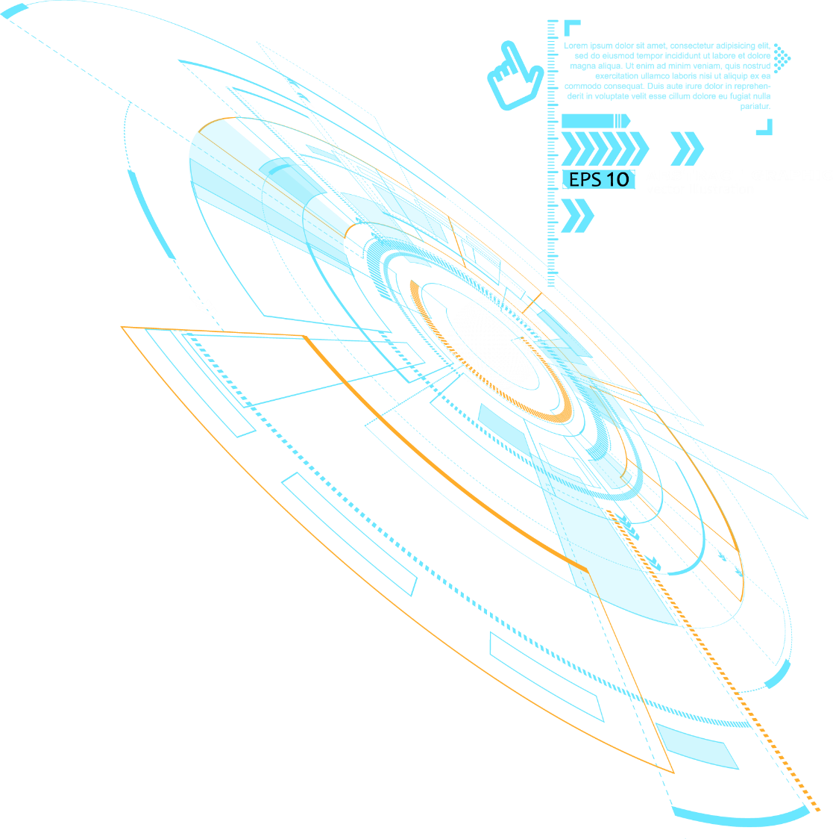



Technology school
Thuyết Trình Sản Phẩm cuối Khoá
Chào Mừng!

Slide 2

Nội Dung Chính
Technology school
Thuyết Trình Sản Phẩm cuối Khoá
Uư Nhược điểm
Nguồn gốc
Chào Mừng!
Hình ảnh
Thông tin

Slide 3
Nội Dung Chính
Technology school
Thuyết Trình Sản Phẩm cuối Khoá
Uư Nhược điểm
Thông tin
Nguồn gốc
Hình ảnh
Chào Mừng!

Slide 4
Học Sinh tại trường
THCS Lê Tấn Bê
01
Thông tin cơ bản
Uư Nhược điểm
Họ Tên
Nguồn gốc
Hình ảnh
Thông tin
Võ Đình Phong
Tuổi
13 tuổi

Slide 5
1
Thông Tin Cơ Bản
Học Sinh tại trường
THCS Lê Tấn Bê
Họ Tên
Võ Đình Phong
Tuổi
13 tuổi

Slide 6

Từ một bộ Anime
02
Nguồn Gốc Ý Tưởng
Từ các trang web tổng hợp thông tin, các trang mạng xã hội, nghe nhạc,…

Slide 7
2
Nguồn Gốc Ý Tưởng
Từ một bộ Anime
Từ các trang web tổng hợp thông tin, các trang mạng xã hội, nghe nhạc,…

Slide 8
Enter Text
Enter Text
Give you ideas and inspiration
03
Give you ideas and inspiration
Uư và Nhược điểm
Enter Text
Enter Text
Give you ideas and inspiration
Give you ideas and inspiration

Slide 9
3
Uư và Nhược điểm của trang web
Uư điểm Điểm của trang web
Uư điểm 1
Uư điểm 2
Như là 1 trang web chứa thông tin
Có nhiều tính năng
Uư điểm 3
Uư điểm 4
Gần gũi với người dùng
Được tích hợp mạng xã hội và mua sắm

Slide 10
3
ENTER YOUR TEXT
Nhược điểm của trang web
Nhược điểm 1
Nhược điểm 2
Vẫn còn lạm dụng html
Vẫn chưa bố cục đẹp mắt
Nhược điểm 3
Người dùng có thể khó sử dụng lúc đầu

Slide 11
04
Hình ảnh sơ qua

Slide 12
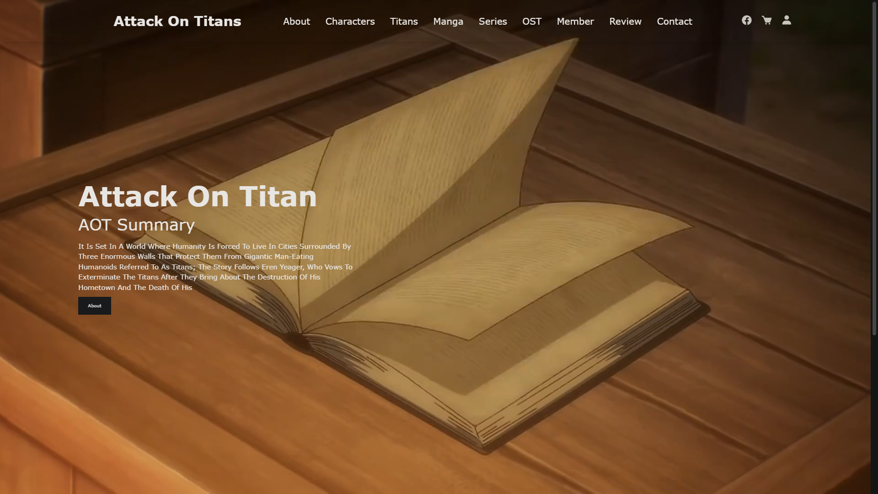
4
Hình ảnh sơ qua
THANK YOU
Cảm ơn đã đến tham dự buổi trình bày sản phẩm cuối khoá này

Slide 13
5
Bonus
THANK YOU
05
Câu hỏi từ khán giả
Cảm ơn đã đến tham dự buổi trình bày sản phẩm cuối khoá này

Slide 14
THANK YOU
Cảm ơn đã đến tham dự buổi trình bày sản phẩm cuối khoá này

Slide 15
THANK YOU
Cảm ơn đã đến tham dự buổi trình bày sản phẩm cuối khoá này

